Slide 1
О состоянии и проблемах сохранения растительного мира Казахстана
Министерство экологии, геологии и природных ресурсов РК Комитет лесного хозяйства и животного мира
Ситпаева Гульнара Токбергеновна
Генеральный директор РГП на ПХВ «Институт ботаники и фитоинтродукции» КЛХЖМ МЭГПР РК

Slide 2
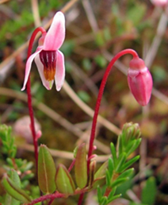
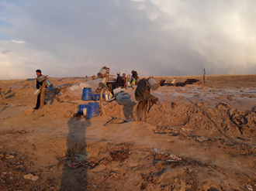
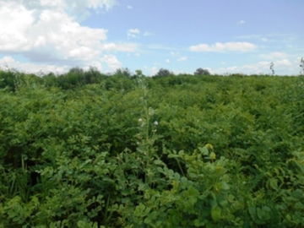
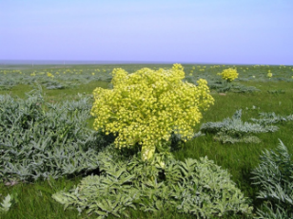
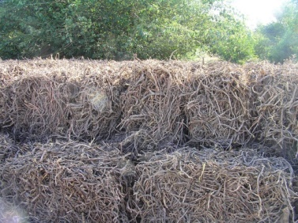
1. Основная проблема сохранения растительного мира Казахстана связана с нерациональным использованием растительных ресурсов:
несогласованные и проводимые различными организациями ресурсоведческие исследования на одной и той же территории с последующей выдачей не всегда компетентного и обоснованного заключения;
хищническая эксплуатация зарослей ценных ЛР, в том числе солодки; нерегулируемая и неконтролируемая заготовка их сырья, что привело к включению 65 видов ЛР в Красную книгу Казахстана (2014);
ОТСУТСТВИЕ планомерной системы заготовок, несоблюдение рекомендуемых норм изъятия лекарственного растительного сырья по регионам и Республики в целом;
отсутствие систематического контроля за рекомендуемыми и фактическими объемами заготовок и объемом экспорта растительного сырья через таможенные органы.
В рамках действующего законодательства РК регламентируются вопросы охраны, воспроизводства и пользования отдельными объектами растительного мира только для категорий земель государственного лесного фонда (Лесной кодекс РК) и особо охраняемых природных территорий (ООПТ) (Закон РК «Об особо охраняемых природных территориях).

Slide 3
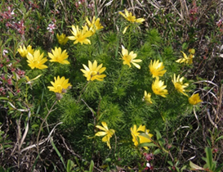
Н Е О Б Х О Д И М О:
разработать и реализовать стратегию воспроизводства природных зарослей солодки
как ценного экспортного сырья, включающую контролируемую периодичность ее
заготовок и промышленное выращивание солодки в пределах ее естественного ареала;
регламентировать порядок использования лекарственных растений, предусмотрев возможность взимания платы за изъятие растений из природной среды;
создать при Министерстве экологии, геологии и природных ресурсов РК единый научно-производственный центр с обязательным участием Института ботаники и фитоинтродукции – головной научно-исследовательской организации ботанического профиля с 89-летним опытом разработки научных основ рациональной эксплуатации природных зарослей лекарственно-технических растений Казахстана, координирующий ресурсоведческие исследования, сбор, заготовку, выдачу лицензий, экспорт лекарственно-технического сырья;
разработать единую унифицированную форму разрешительной документации для пользователей объектами растительного мира.
участвовать в проведении международного мониторинга и регулировании торговли угрожаемыми растениями посредством СИТЕС как главного средства международного сотрудничества и мониторинга торговли;
обеспечить законодательно правила пользования объектами растительного мира, в том числе, ресурсного потенциала ЛР Казахстана, произрастающих в границах земельных участков (акватории) всех категорий земель.
Принятие и реализация закона «О растительном мире РК» (гл. 4, ст. 12, пункты 9, 10, 13, 14, гл. 13, ст. 46, гл. 19, ст. 60, 61) позволит урегулировать отношения в сфере использования объектов растительного мира и обеспечить условия для сохранения и воспроизводства ЛР как ценного, незаменимого и возобновляемого природного ресурса.

Slide 4
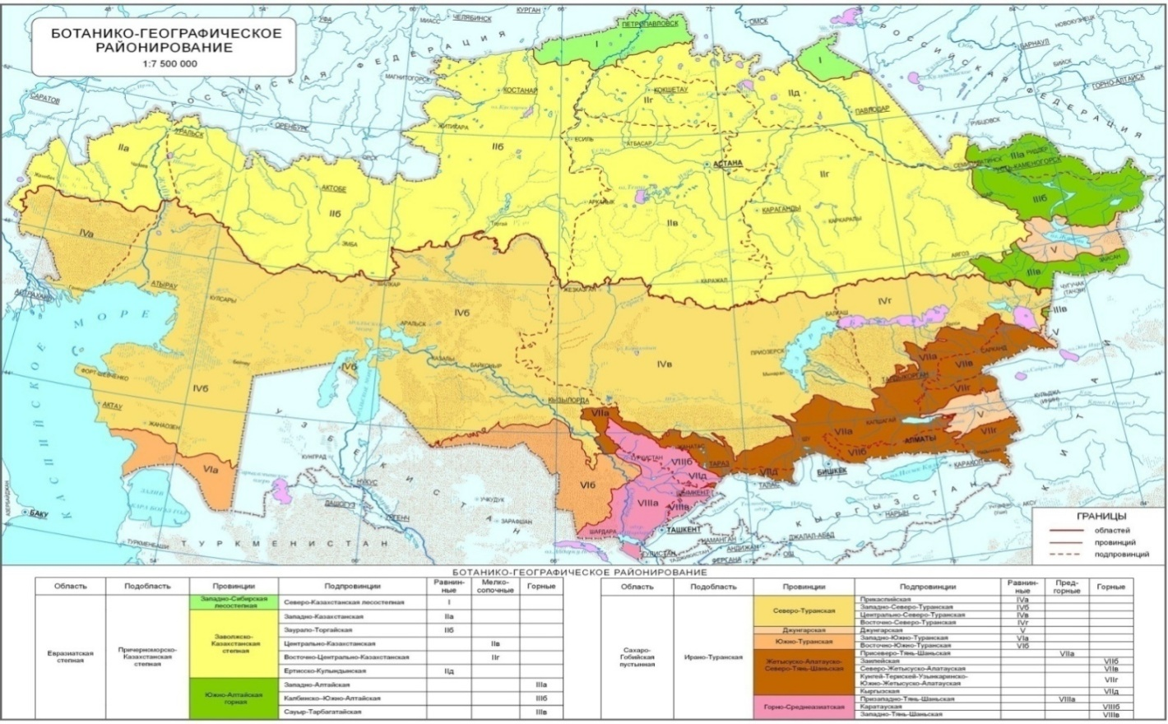
2. Проблема бесконтрольного ввоза посадочного материала для озеленительных работ из питомников Европы, риск появления новых фитоинвазий
Отражение в Законе:
предусмотреть регулярный мониторинг зеленых насаждений;
организовать сеть интродукционных пунктов;
создать ботанические сады во всех областных центрах Казахстана;
предусмотреть необходимость государственного планирования по расширению сети интродукционных пунктов.
АБС
АсБС
АБС
ЖБС
ИБС
МЭБС
ГБС

Slide 5
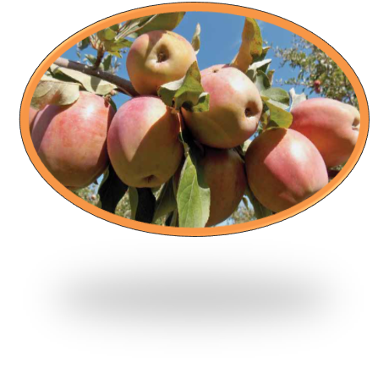
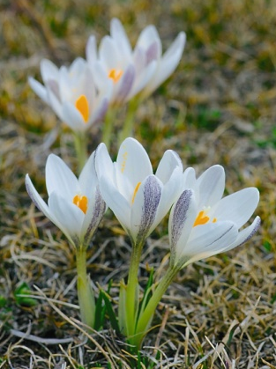
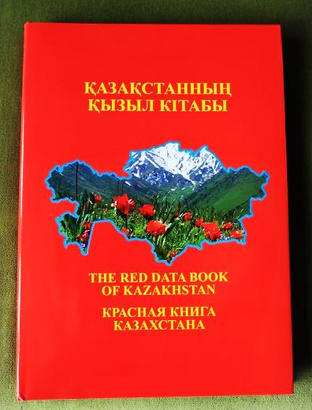
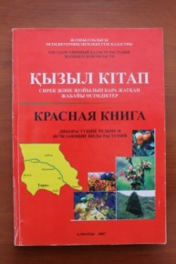
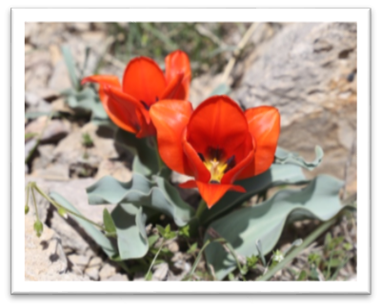
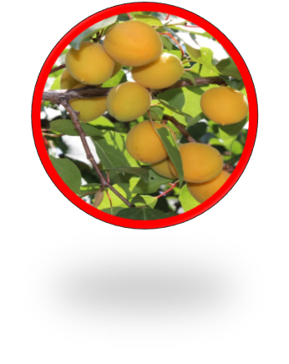
3. Проблема аренды и отчуждения территорий с высокой концентрацией видов, внесенных в республиканскую и областные Красные книги.
Эта проблема влечет за собой следующую: доступа научных аккредитованных организаций к частным и арендованным территориям для проведения научных изысканий в области изучении растительного мира.
Отражение в законе: Для передачи земельных участков в аренду и в частную собственность необходимо проведение на этих территориях научно-исследовательских работ по выявлению редких видов растений, занесенных в республиканскую и областные Красные книги. Арендаторы и собственники земельных участков обязаны предоставлять аккредитованным научным организациям доступ на территорию для проведения исследовательских работ и ведения мониторинга состояния природных ресурсов.

Slide 6
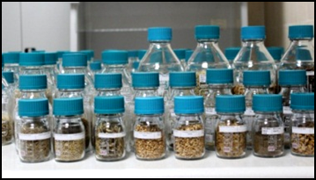
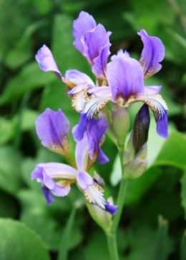
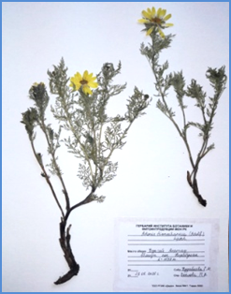
4. Проблемы, связанная с финансированием, и в том числе финансированием научных исследований в области изучения и сохранения растительного мира РК:
наличия платы за использование ООПТ.
Отражение в законе: Внесение изменений в налоговое законодательство РК в части исключения платы за использование ООПТ в размере 0,1 МРП. Решение этого вопроса позволит ООПТ направить высвободившиеся средства на развитие своих территорий.
в настоящее время финансирование научно-технических программ и проектов по ключевым вопросам сохранения растительного мира решаются в рамках конкурсных процедур. При этом эти научные исследования краткосрочны (они финансируются сроком на 3 года), а получение финансирования проблематично. Такие условия не гарантируют стабильности и планомерной работы по комплексному изучению и решению проблем в сохранении растительного мира.
Отражение в законе: Предусмотреть целевые источники финансирования (на постоянной основе) по ключевым вопросам изучения и сохранения растительного мира:
мониторинг объектов растительного мира;

Slide 7
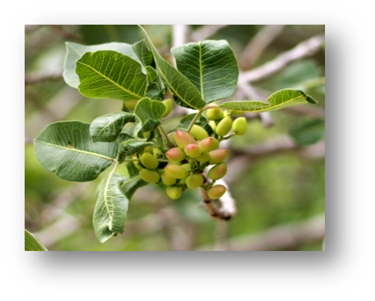
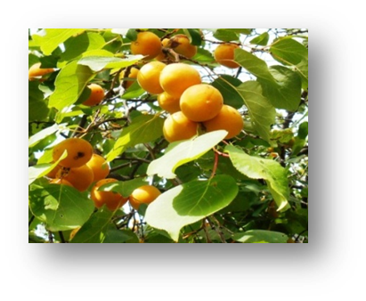
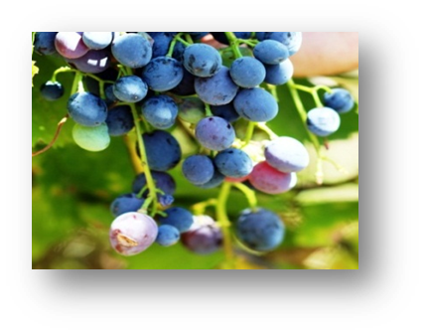
Проблемы, связанная с финансированием, и в том числе финансированием научных исследований в области изучения и сохранения растительного мира РК. Работы по разработке:
Государственных Кадастров,
Красных книг (республиканской и областных),
Зеленой и Черной книг (по инвазивным видам растений);
по сохранению и развитию коллекционных фондов Государственных ботанических садов (живых растений, гербарных коллекций и Банка семян Института ботаники и фитоинтродукции);
по сохранению генетических ресурсов особо ценных видов растений, в том числе дикоплодовых лесов Казахстана и лекарственных видов растений).
Вышеперечисленные направления должны иметь долгосрочное финансирование (со сроком реализации программ не менее 5 лет) без применения конкурсных процедур

Slide 8
5. Проблема статуса государственных ботанических садов, являющихся основными научно-исследовательскими организациями в сфере изучения и сохранения ботанического разнообразия Казахстана:
Законом РК от 28 октября 2019 года № 268-VI в части третьей пункта 6 статьи 14 Закона «Об особо охраняемых территориях» были внесены изменения в следующей редакции: «Перевод особо охраняемых природных территорий из категории «республиканского значения» в категорию «местного значения» не допускается, за исключением государственных памятников природы и ботанических садов, расположенных в границах городов республиканского значения».
Существование данной нормы дает риск передачи государственных ботанических садов в коммунальную собственность, что недопустимо. В таком случае произойдет нивелирование основной деятельности БС, которая будет ограничена деятельностью, предусмотренной задачами в рамках местного городского бюджета.
Отражение в законе: Внесение изменений в Закон РК «Об особо охраняемых территориях» в части исключения нормы, разрешающей перевод ботанических садов с категории республиканского значения в категорию местного значения. А также предусмотреть запрет на перевод ООПТ в другую категорию, который повлечет снижение их статуса.
НЕОБХОДИМО ЗАКРЕПИТЬ В ЗАКОНЕ РК О РАСТИТЕЛЬНОМ МИРЕ ЗА ВСЕМИ 6-Ю ГОСУДАРСТВЕННЫМИ БОТАНИЧЕСКИМИ САДАМИ СТАТУСА НАЦИОНАЛЬНОГО ДОСТОЯНИЯ РК!

Slide 9
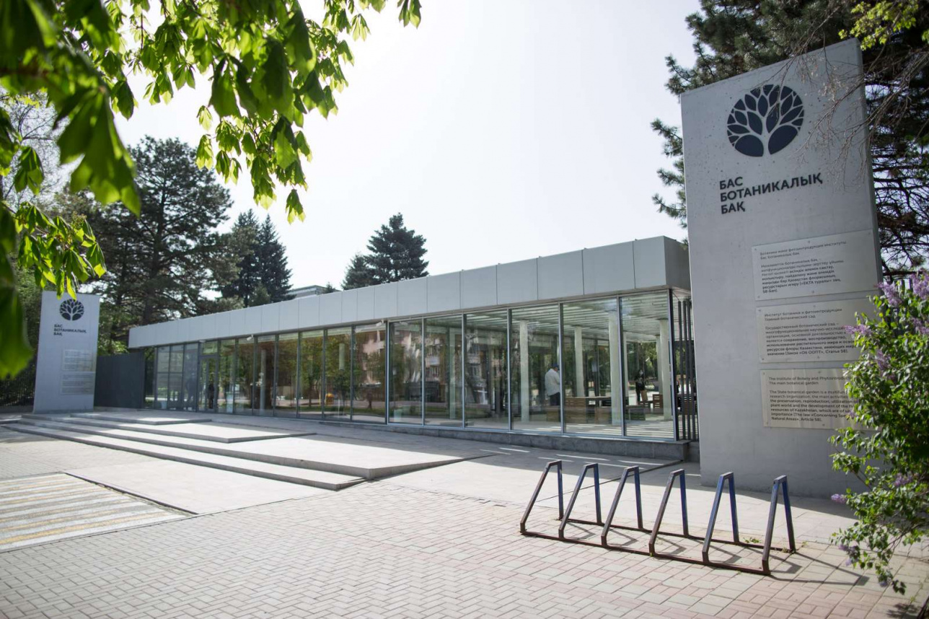
Благодарю за внимание!

